Slide 1
Inteligentné zavlažovanie záhrady sieťou zariadení internetu vecí
Viktor pristaš
Vedúci: Mgr. Patrik pekarčík

Slide 2
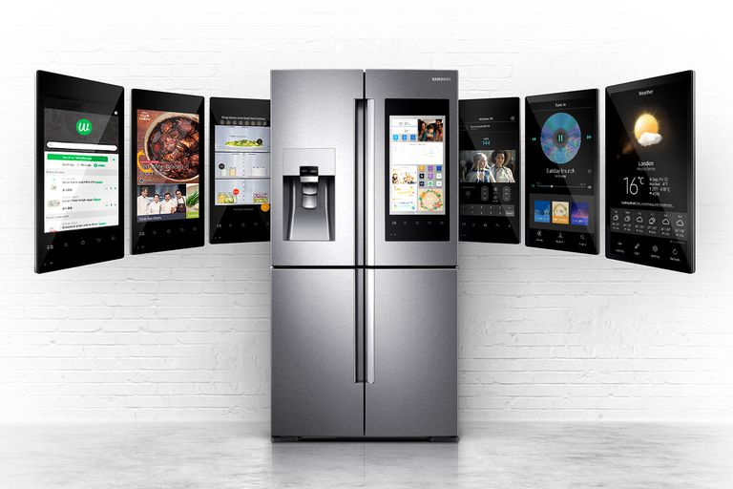
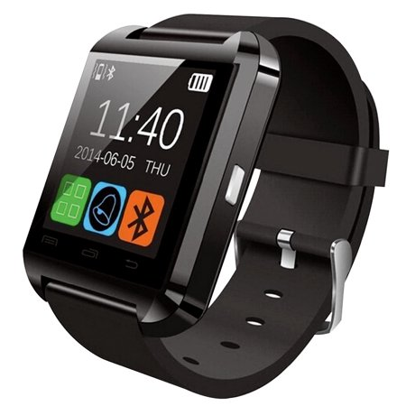
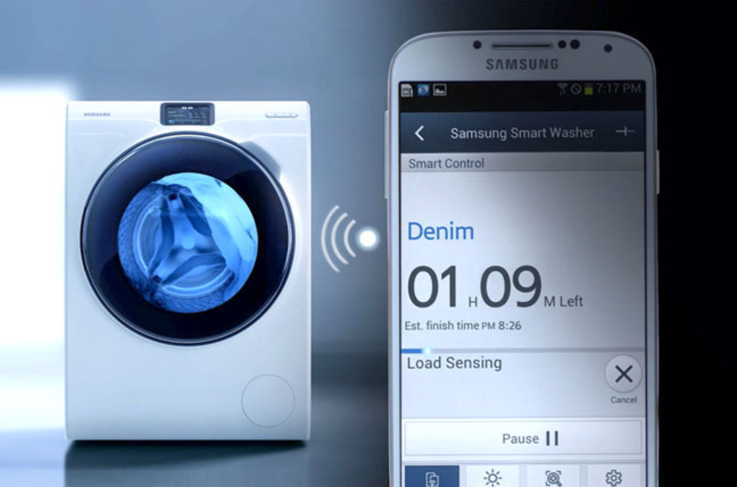
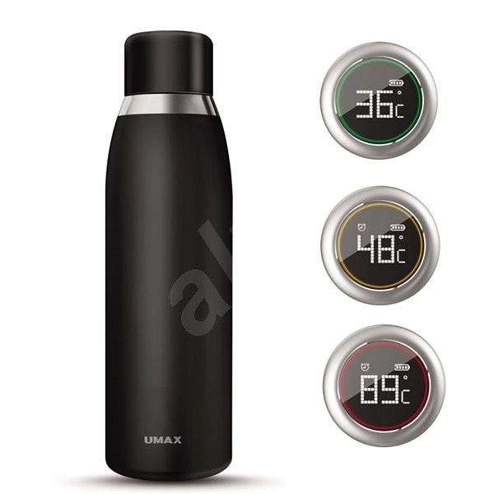
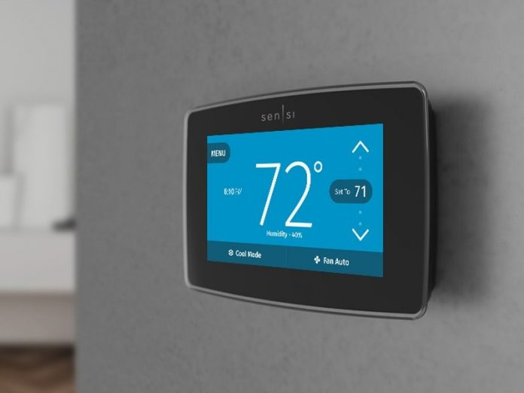
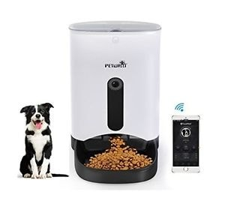
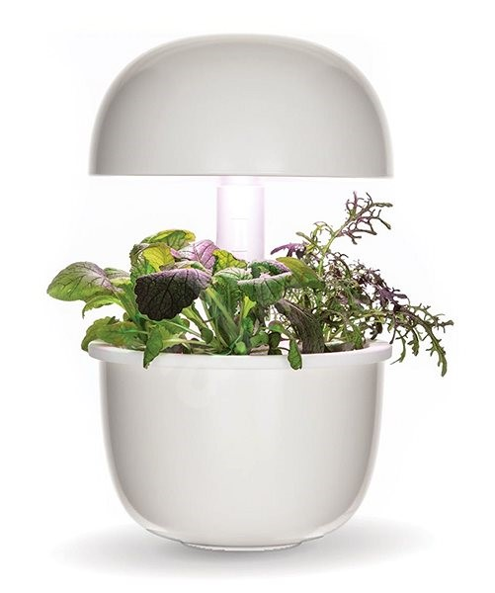
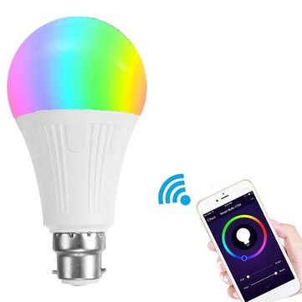
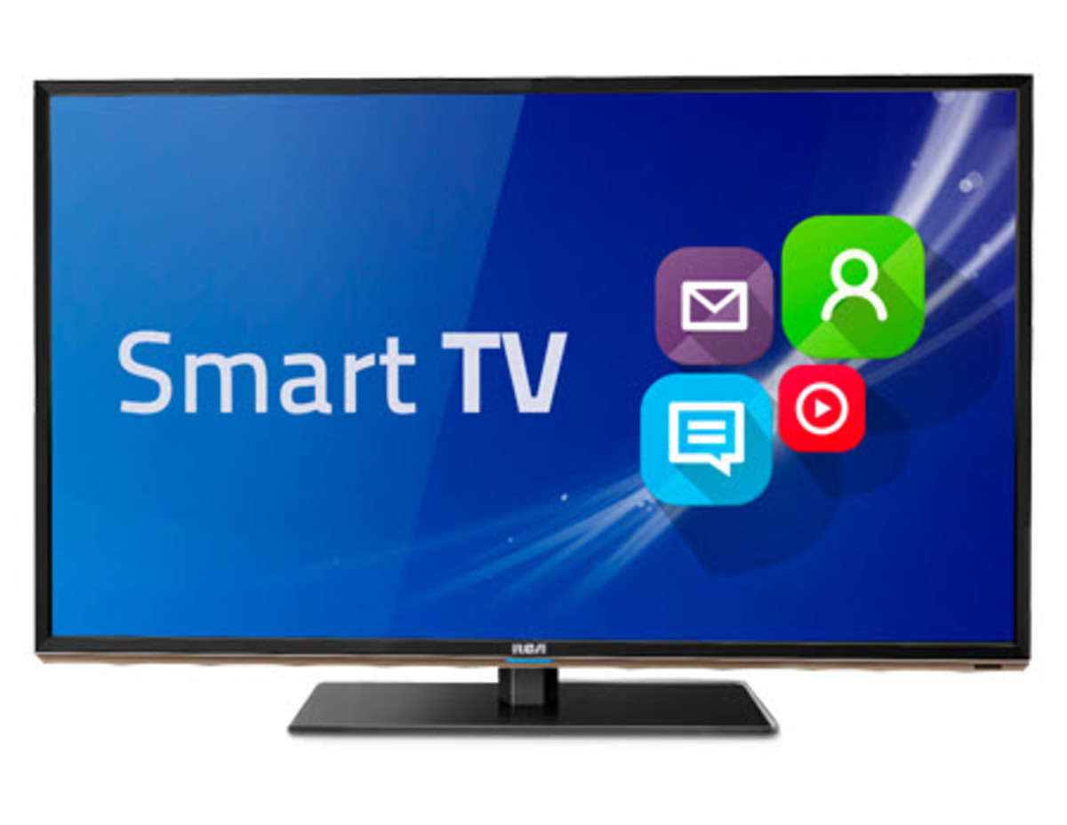
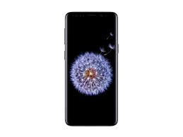
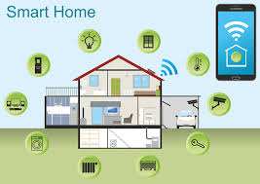
Čo všetko je smart?

Slide 3
Chceme polievať záhradu ručne?

Slide 4
Ciele
Preskúmať existujúce riešenia automatizácie v záhrade
Analýza spôsobu získavania údajov o fyzickom svete
Spôsoby komunikácie v rozľahlom priestore
Návrh komplexného riešenia pre zber údajov, ich analýzu a vykonávania zavlažovania

Slide 5
Preskúmať existujúce riešenia automatizácie v záhrade
Nie sú dostatočne všestranné
Väčšinou sledujú iba jeden „atribút“ reálneho sveta

Slide 6
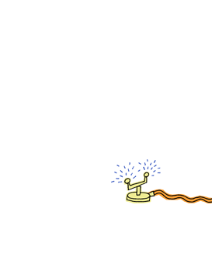
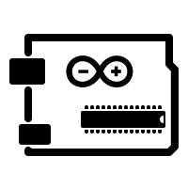
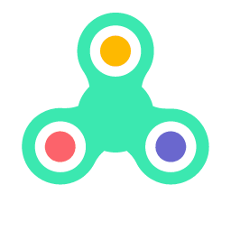
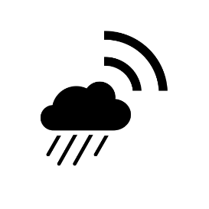
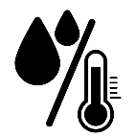

Slide 7
Komunikácia v rozľahlom priestore
 | nRF24 | LoRa | Generic RF
Posielanie | 0.1 mA | 10 mA | 0.3 mA
Prijímanie | 14 mA | 10 mA | 2.9 mA
Klasické rádiové vlny
nRF24
LoRa
 | nRF24 | LoRa | Generic RF
Vzdialenosť | 10 m | 150 m | 25 m
 | nRF24 | LoRa | Generic RF
Rýchlosť | 2 Mb/s | 37 kb/s | 4 kb/s

Slide 8
Užívateľské prostredie

Slide 9
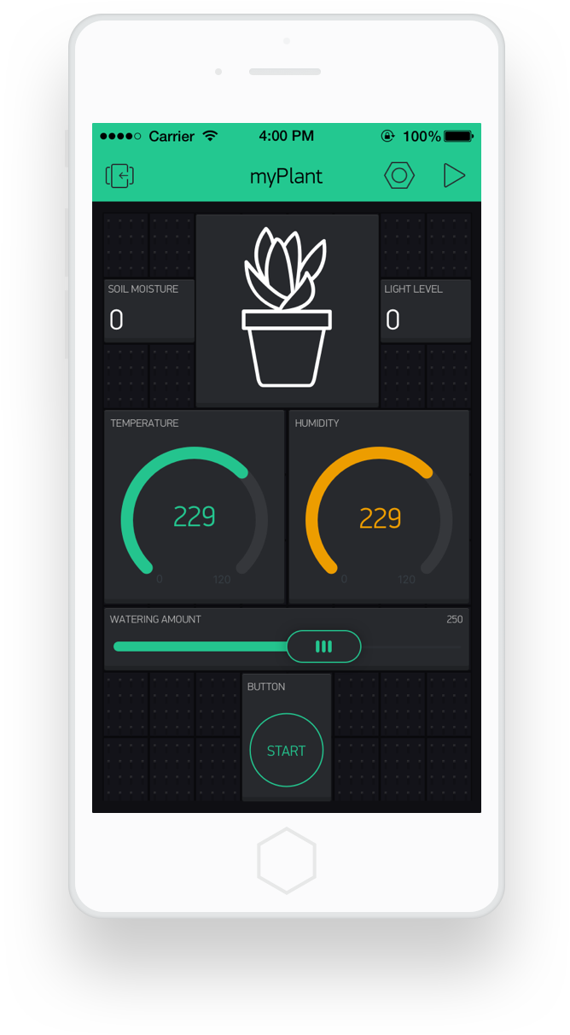
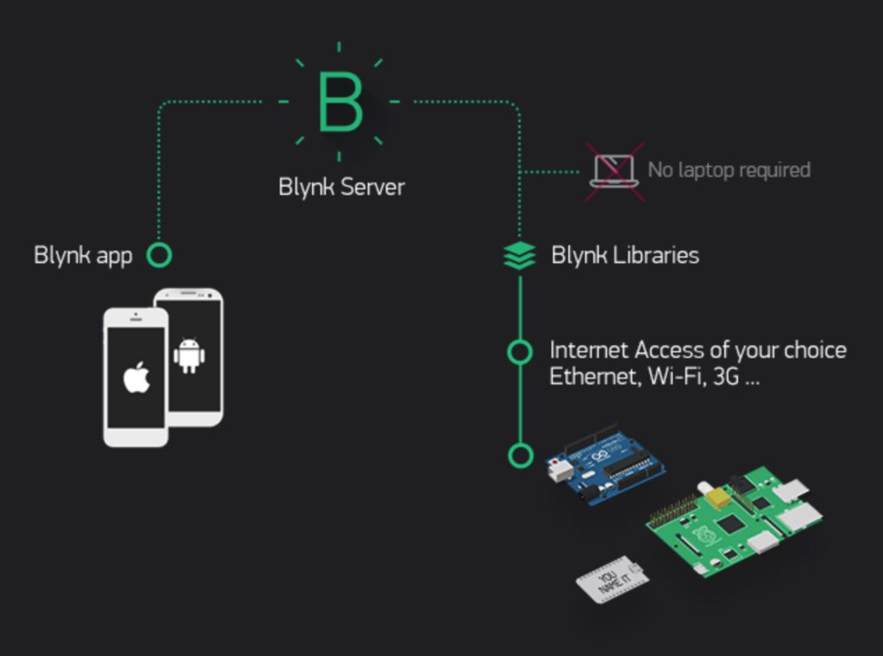
Blynk
Platforma pre Android a iOS na ovládanie IoT zariadení
Aplikácia Server Knižnice
Rôzne typy pripojenia (ethernet, wifi, usb, bluetooth, 3G...)

Slide 10
Odporúčaná literatúra
[1] D. Uckelmann, M. Harrison, F. Michahelles, and B. Scholz-Reiter, Architecting the internet of things. Heidelberg: Springer, 2011.
[2] P. Waher, Learning Internet of Things: explore and learn about Internet of Things with the help of engaging and enlightening tutorials designed for Raspberry Pi. Birmingham, Mumbai: Packt Publishing, 2015.
[3] D. Uckelmann, M. Harrison, F. Michahelles, and B. Scholz-Reiter, Architecting the internet of things. Heidelberg: Springer, 2013.

Slide 11
Ďakujem za pozornosť

